Slide 1


UỶ BAN NHÂN DÂN QUẬN LONG BIÊN
TRƯỜNG MẦM NON NGUYỆT QUẾ
LÀM QUEN VĂN HỌC
Đề tài:Thơ: Bạn mới
Giáo viên: Hoàng Thị Thuý An

Slide 2
CÔ ĐỌC THƠ LẦN 1

Slide 3

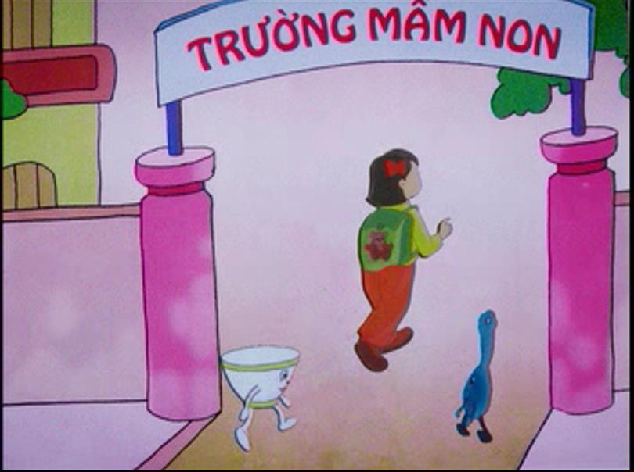
Bạn mới đến trường
Vẫn còn nhút nhát

Slide 4
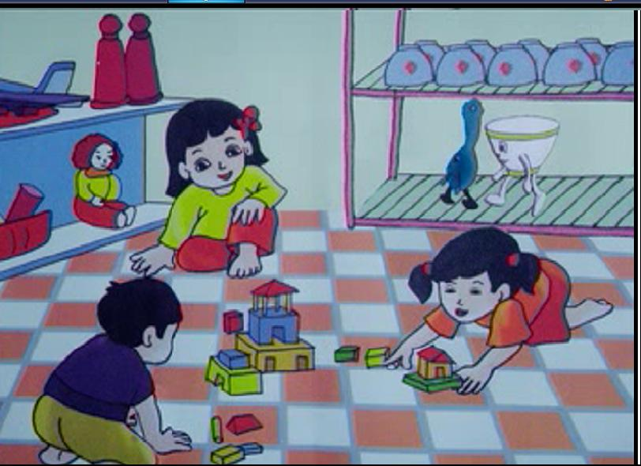
Em dạy bạn hát
Rủ bạn cùng chơi

Slide 5

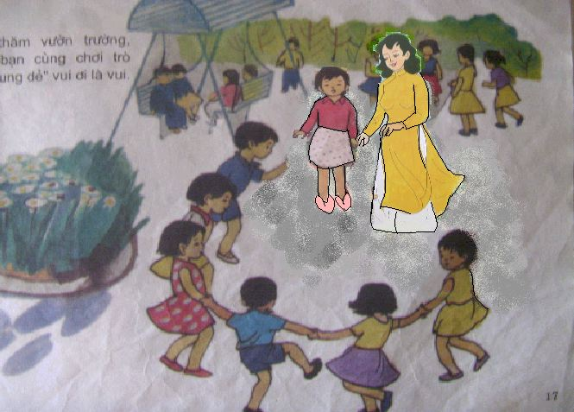
Cô thấy cô cười
Cô khen đoàn kết

Slide 6
CÔ ĐỌC THƠ LẦN 2
Cô đọc thơ kết hợp với hình ảnh minh họa.

Slide 7

Đàm thoại, giảng giải trích dẫn :
- Các con vừa được nghe cô đọc bài thơ có tên là gì? ( Bạn mới)
- Các con hãy cho cô biết, bạn mới đến trường thì như thế nào? ( nhút nhát)
Trích dẫn: “Bạn mới đến trường
Vẫn còn nhút nhát”
- Các em đã biết dạy bạn làm gì? ( dạy bạn hát)
- Em còn biết làm gì nữa? ( Rủ bạn cùng chơi)
Trích dẫn: “Em dạy bạn hát
Rủ bạn cùng chơi”
- Khi thấy các bạn biết vui chơi với nhau, cô giáo đã khen như thế nào? ( (Cô khen đoàn kết)
Trích dẫn: “Cô thấy cô cười
Cô khen đoàn kết ”

Slide 8
1:GIÁO DỤC TRẺ
- Khi lớp chúng mình có bạn mới đến mà nhút nhát , sợ sệt thì các con biết phải làm gì?
- Cô giáo dạy các con khi có bạn mới thì chúng ta phải chơi với bạn, động viên bạn , yêu thương bạn để bạn quen với lớp và sẽ vui vẻ hơn.

Slide 9
Dạy trẻ đọc thơ
- Cô cho cả lớp đọc thơ 1-2 lần
- Trong khi trẻ đọc thơ, cô quan sát và sửa sai cho trẻ, động viên trẻ kịp thời
- Cô gọi lần lượt các tổ lên đọc thơ( sửa sai và động viên trẻ )
- Cô gọi nhóm lên đọc thơ
- Gọi cá nhân lên đọc thơ
- Cô cho cả lớp đọc lại bài thơ 1 lần

Slide 10
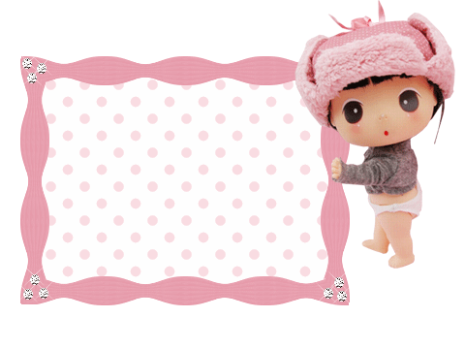

Tiết học kết thúc

